Slide 1
Order Rush
게임 프로그래밍
2021563029박상민

Slide 2
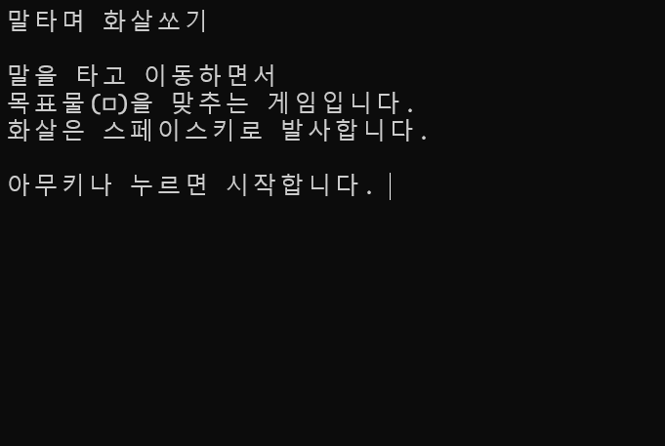
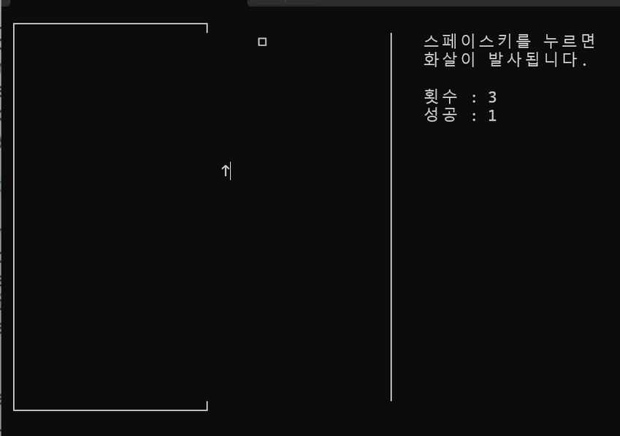
기존 게임의 문제점
8-5-1.cpp
처음 화면
게임 화면
게임 제목, 간단한 설명이 적혀있지만 단조로움
불친절한 게임 화면, 불친절한 UI, 부족한 컨텐츠

Slide 3
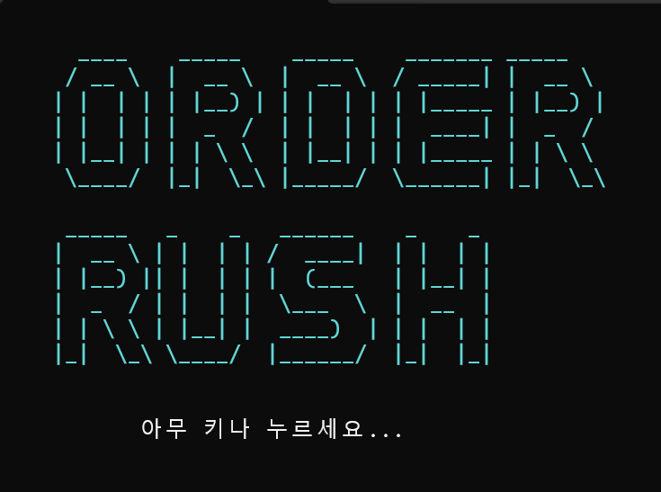
새로운 게임 제작
Order Rush를 소개합니다!
이 게임은 총 1단계부터 61단계까지 있으며 8X8바둑판 위에서 게임이 시작됩니다.
N단계에 N+3개의 목표물이 있고
목표물에는 1~N+3의 숫자가 부여되어있습니다.
시간내에 1부터 순차적으로 모든 숫자를 쏘면 끝나는 게임입니다.
총알은 N+4개의 총알이 있으며 숫자를 다 없애기전에 시간이 다 가거나 총알을 다 쓰면
게임이 끝납니다.
목표를 쏠 플레이어는 방향키로 움직이고, 스페이스바를 이용해 총알을 쏠수있습니다.

Slide 4
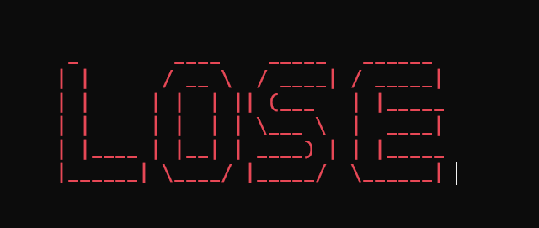
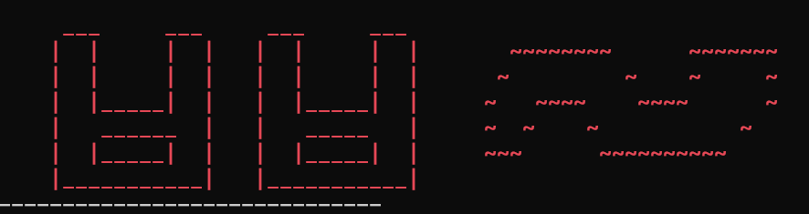
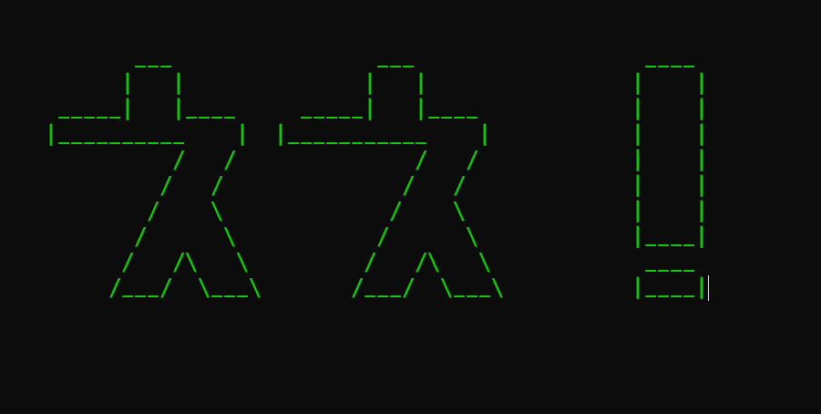
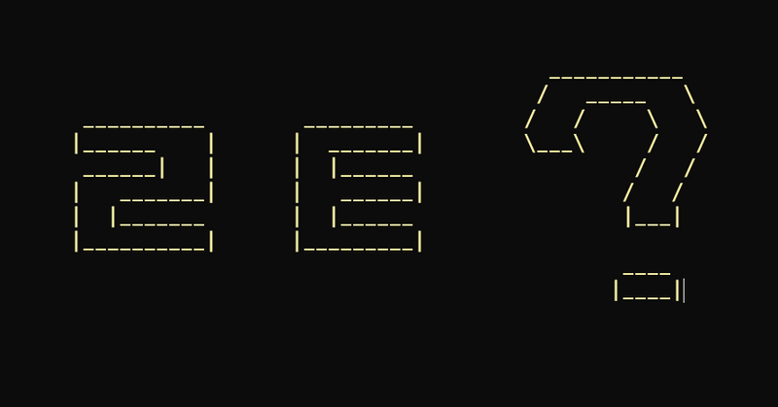
처음 화면 및 종료 화면 개선
아스키 아트

Slide 5
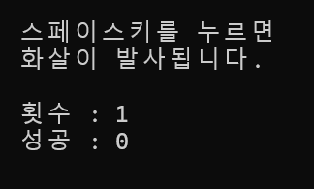
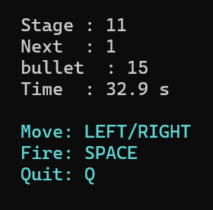
UI개선
기존UI
바꾼UI
VS

Slide 6
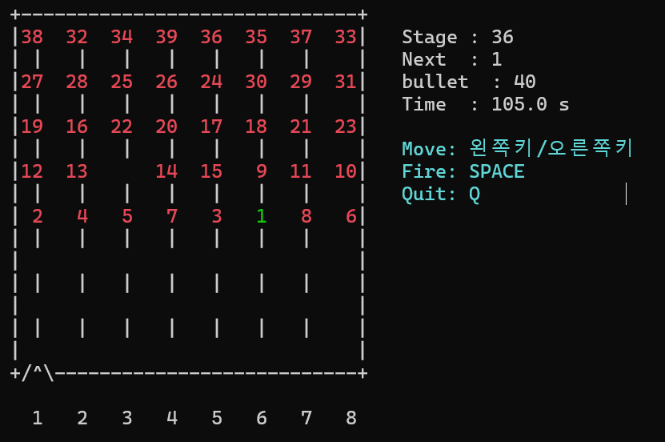
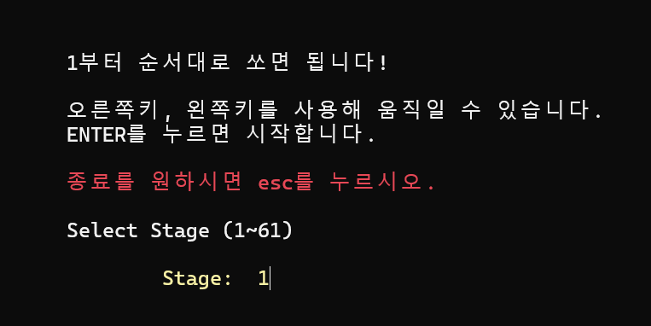
컨텐츠 개선

Slide 7
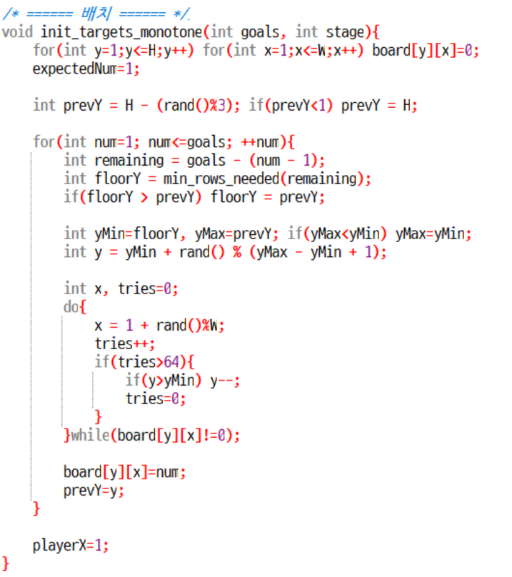
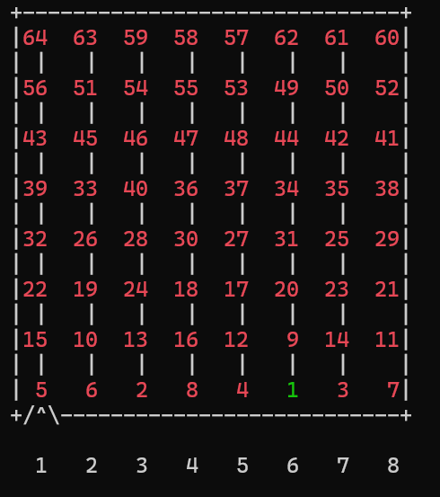
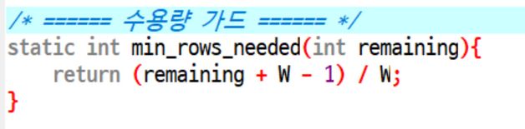
숫자 배치 알고리즘
해당 배치는 init_targets_monotone()함수에서 실행되며
단조 하강(monotone decreasing)형태의 알고리즘 입니다.
숫자 배치 알고리즘은 y값(줄)을 먼저 정한 뒤, 해당 줄에서 x를 랜덤으로 돌려 빈칸을 찾아
숫자를 배치합니다. 1은 가장 큰 y(맨 아래줄)에 배치되고, 2는 그와 같은 줄이거나 더 위쪽 줄에 랜덤으로 배치됩니다.
이때 61단계의 경우 64개의 칸 모두 목표물이 나와야하기 때문에 수용량 가드가 필요합니다.
수용량 가드는 64+7(목표)/8(최대행)을 해서 나오는 값으로 y를 고정하기 때문에 1~8까지는
y = 8, 9~16까지는 y = 7....이렇게 64개의 칸을 채울 수 있습니다.

Slide 8
Q&A

